Slide 1
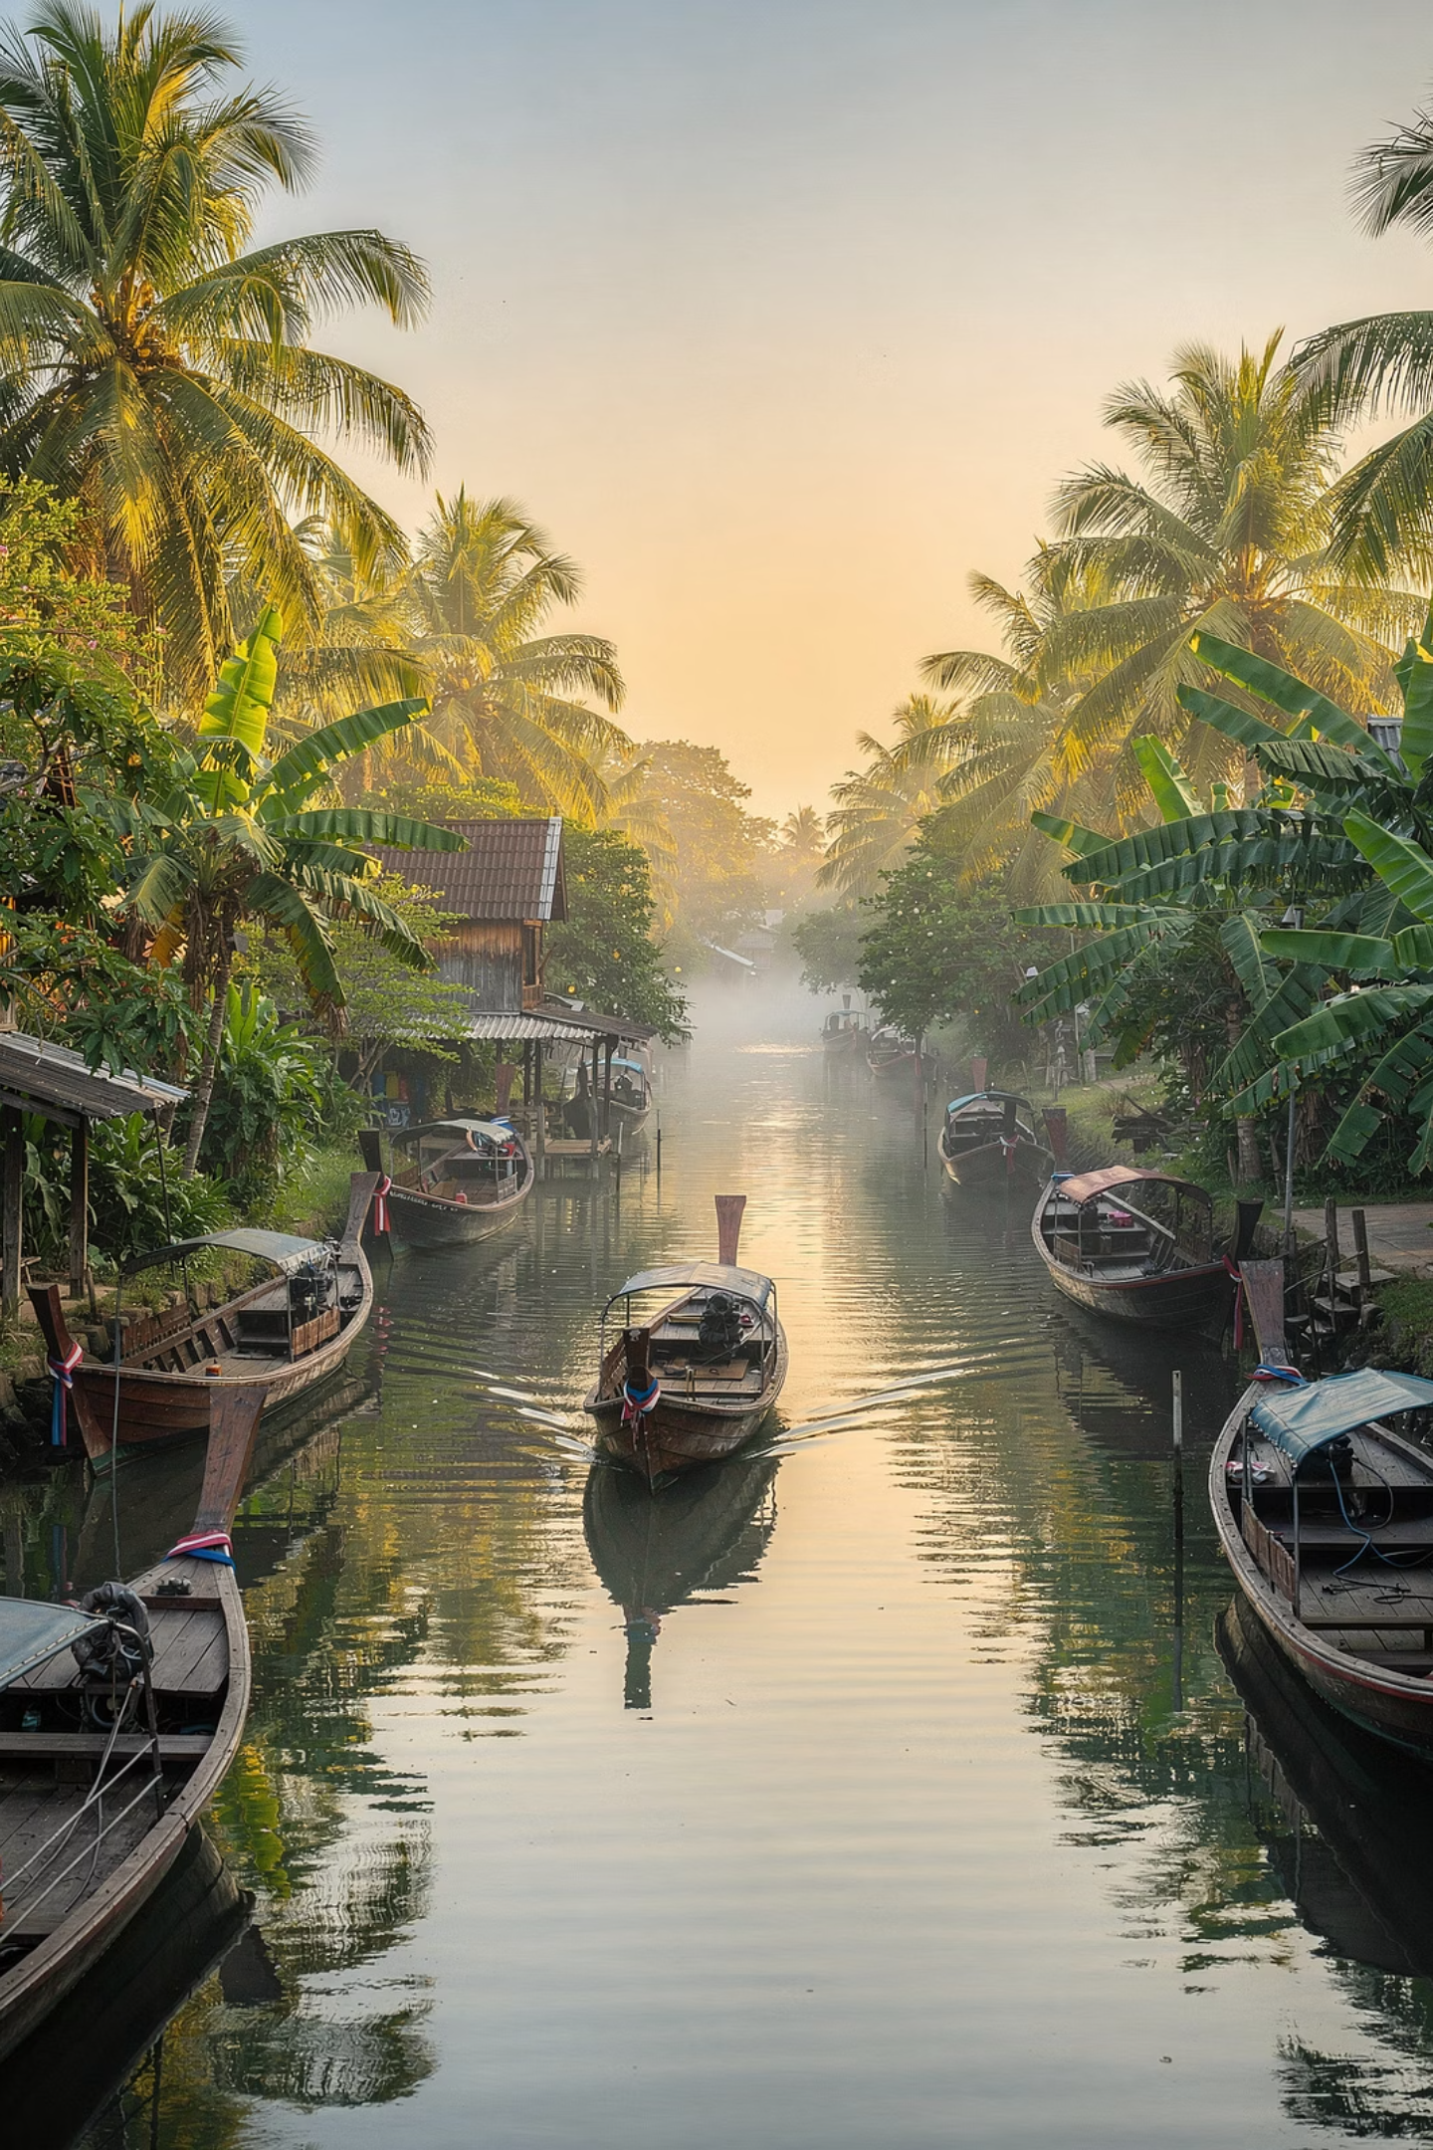
โครงการฟื้นฟูคลองรังสิตประยูรศักดิ์
"คลองสวย วิถีชุมชน เศรษฐกิจสร้างสรรค์
เมืองน่าอยู่"
เทศบาลเมืองสนั่นรักษ์ · คลอง 9–14 · จังหวัดปทุมธานี

Slide 2
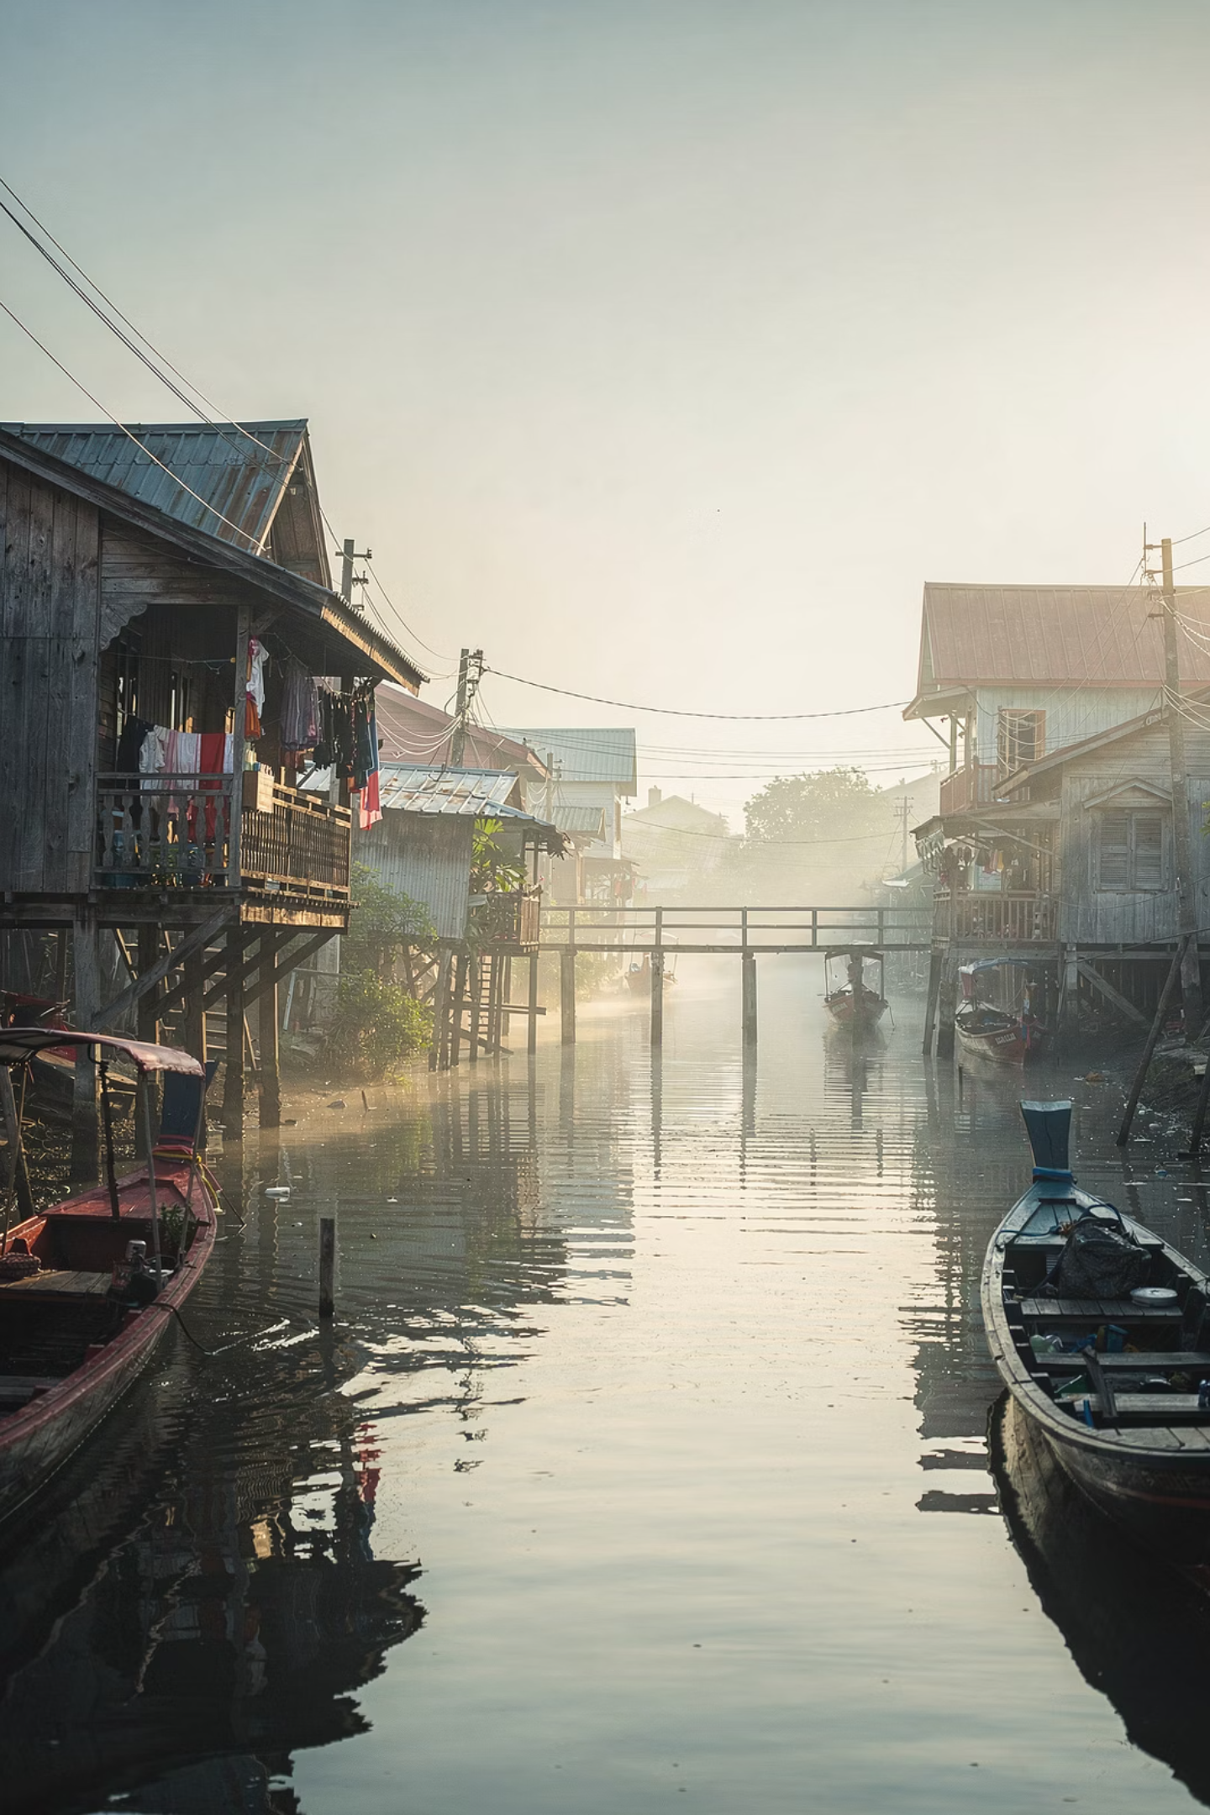
หลักการและเหตุผล
คลองรังสิตประยูรศักดิ์เป็นคลองสายประวัติศาสตร์ที่มีความสำคัญต่อการพัฒนาจังหวัดปทุมธานีตั้งแต่สมัยรัชกาลที่ 5 เป็นโครงสร้างพื้นฐานด้านการเกษตร การคมนาคม การระบายน้ำ และวิถีชีวิตของประชาชน
เทศบาลเมืองสนั่นรักษ์ตั้งอยู่บนแนวคลองตั้งแต่คลอง 9 ถึงคลอง 14 ซึ่งยังคงมีเอกลักษณ์ของวิถีชุมชนริมคลอง พื้นที่เกษตรกรรม ตลาดชุมชน วัด และมัสยิด อย่างไรก็ตาม ปัจจุบันคลองบางช่วงมีปัญหาวัชพืช ขยะ และภูมิทัศน์เสื่อมโทรม ยังไม่ได้รับการพัฒนาให้เกิดประโยชน์ทางเศรษฐกิจและสังคมอย่างเต็มศักยภาพ

Slide 3

วัตถุประสงค์โครงการ
1
ฟื้นฟูภูมิทัศน์
ให้คลองสะอาด สวยงาม และเป็นระเบียบ
2
พื้นที่สาธารณะ
พัฒนาริมคลองเป็นแหล่งนันทนาการของประชาชน
3
ส่งเสริมการท่องเที่ยว
ท่องเที่ยวเชิงวัฒนธรรม วิถีชีวิต และภูมิปัญญาท้องถิ่น
4
สร้างรายได้
เพิ่มรายได้ให้ประชาชนและชุมชนในพื้นที่
5
อนุรักษ์อัตลักษณ์
สืบสานวิถีคลองรังสิตให้คงอยู่
6
ยกระดับเมือง
พัฒนาสนั่นรักษ์สู่เมืองท่องเที่ยวเชิงคุณภาพของปทุมธานี

Slide 4
เป้าหมายโครงการ
เชิงปริมาณ
เชิงคุณภาพ
พัฒนาพื้นที่ริมคลอง ไม่น้อยกว่า 10 กิโลเมตร
จัดสร้างพื้นที่นันทนาการ ไม่น้อยกว่า 5 แห่ง
พัฒนาจุดท่องเที่ยว/เช็กอิน ไม่น้อยกว่า 10 จุด
ส่งเสริมตลาดชุมชน ไม่น้อยกว่า 20 กลุ่ม
นักท่องเที่ยวเพิ่มขึ้น ไม่น้อยกว่าร้อยละ 20 ต่อปี
คลองมีความสะอาดและสวยงามมากขึ้น
ประชาชนสามารถใช้ประโยชน์พื้นที่สาธารณะได้มากขึ้น
ชุมชนมีรายได้จากการท่องเที่ยวเพิ่มขึ้น

Slide 5
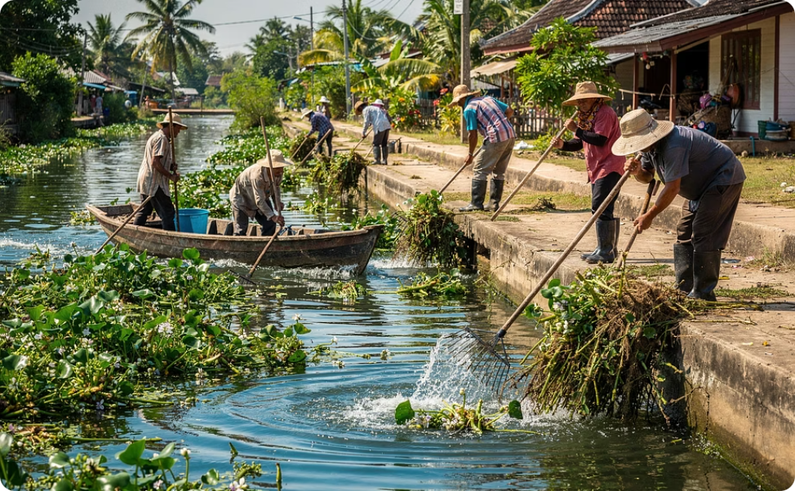
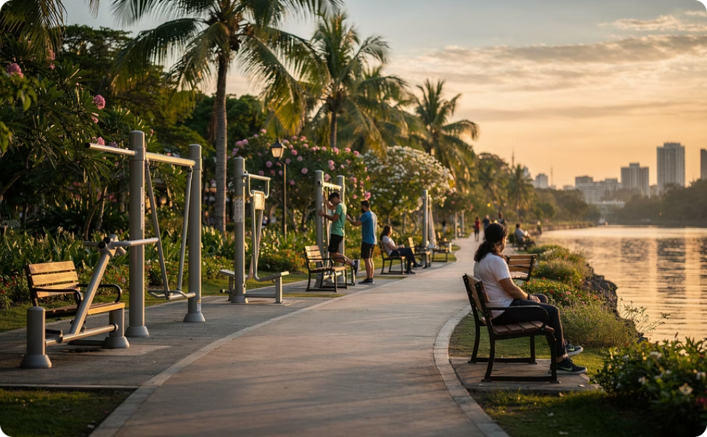
กิจกรรมที่ 1–2: ฟื้นฟูภูมิทัศน์และพัฒนาพื้นที่สาธารณะ
ฟื้นฟูภูมิทัศน์คลอง
สวนสาธารณะและทางเดินริมคลอง
ขุดลอกคลอง กำจัดวัชพืช เก็บขยะ ปรับปรุงภูมิทัศน์
ริมคลอง และปลูกต้นไม้ดอกไม้ประดับ
ก่อสร้างทางเดินริมคลอง ลานออกกำลังกาย ลานกิจกรรมชุมชน จุดพักผ่อน และติดตั้งไฟส่องสว่าง

Slide 6
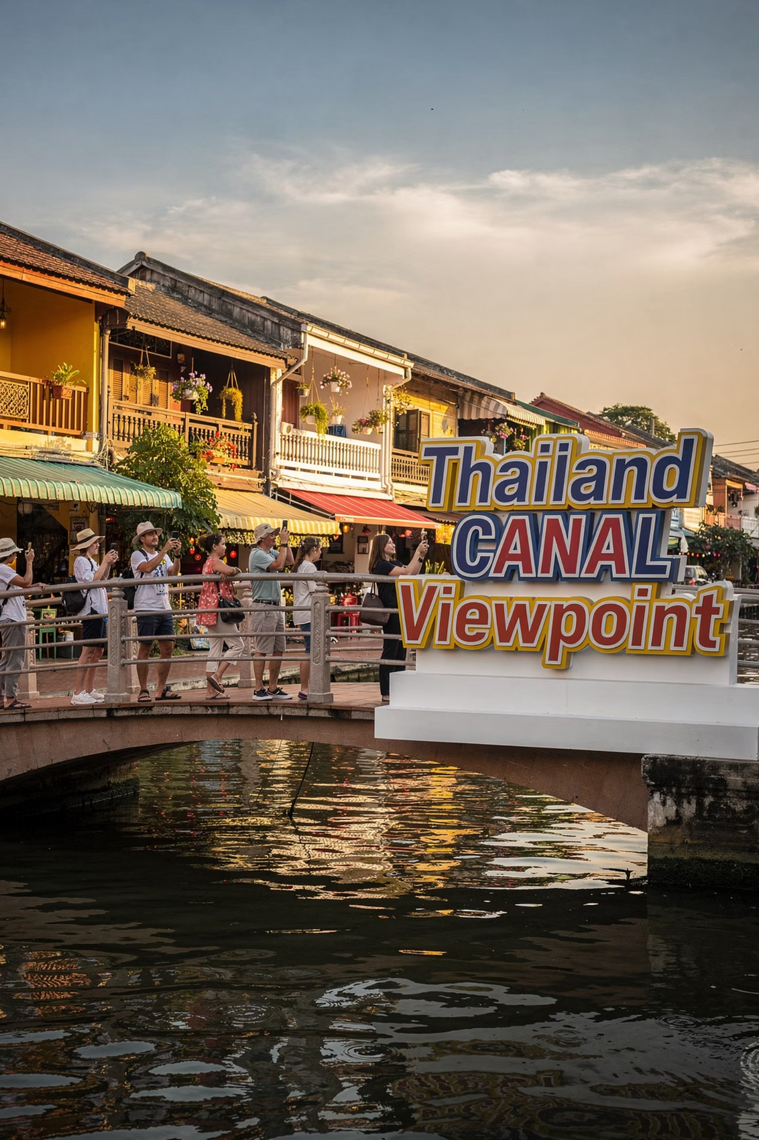
กิจกรรมที่ 3: จุดเช็กอิน "คลองสวยเมืองสนั่นรักษ์"
สะพานชมวิว
จุดชมทัศนียภาพริมคลองที่สวยงาม
ป้ายแลนด์มาร์ค
สัญลักษณ์เมืองสนั่นรักษ์ที่จดจำได้
มุมถ่ายภาพ
พื้นที่ถ่ายภาพสวยงามริมคลอง
ลานกิจกรรมกลางแจ้ง
พื้นที่จัดกิจกรรมสาธารณะหลากหลาย

Slide 7
กิจกรรมที่ 4–5: ตลาดวิถีคลองและเส้นทางท่องเที่ยว
ส่งเสริมเศรษฐกิจชุมชน
เส้นทางท่องเที่ยววิถีคลอง
ตลาดชุมชนริมคลอง
ตลาดนัดสีเขียว
ถนนคนเดิน
จำหน่ายสินค้า OTOP
อาหารพื้นถิ่น
วัดในพื้นที่
มัสยิด
ศูนย์เรียนรู้เกษตร
สวนเกษตร
ตลาดชุมชน

Slide 8
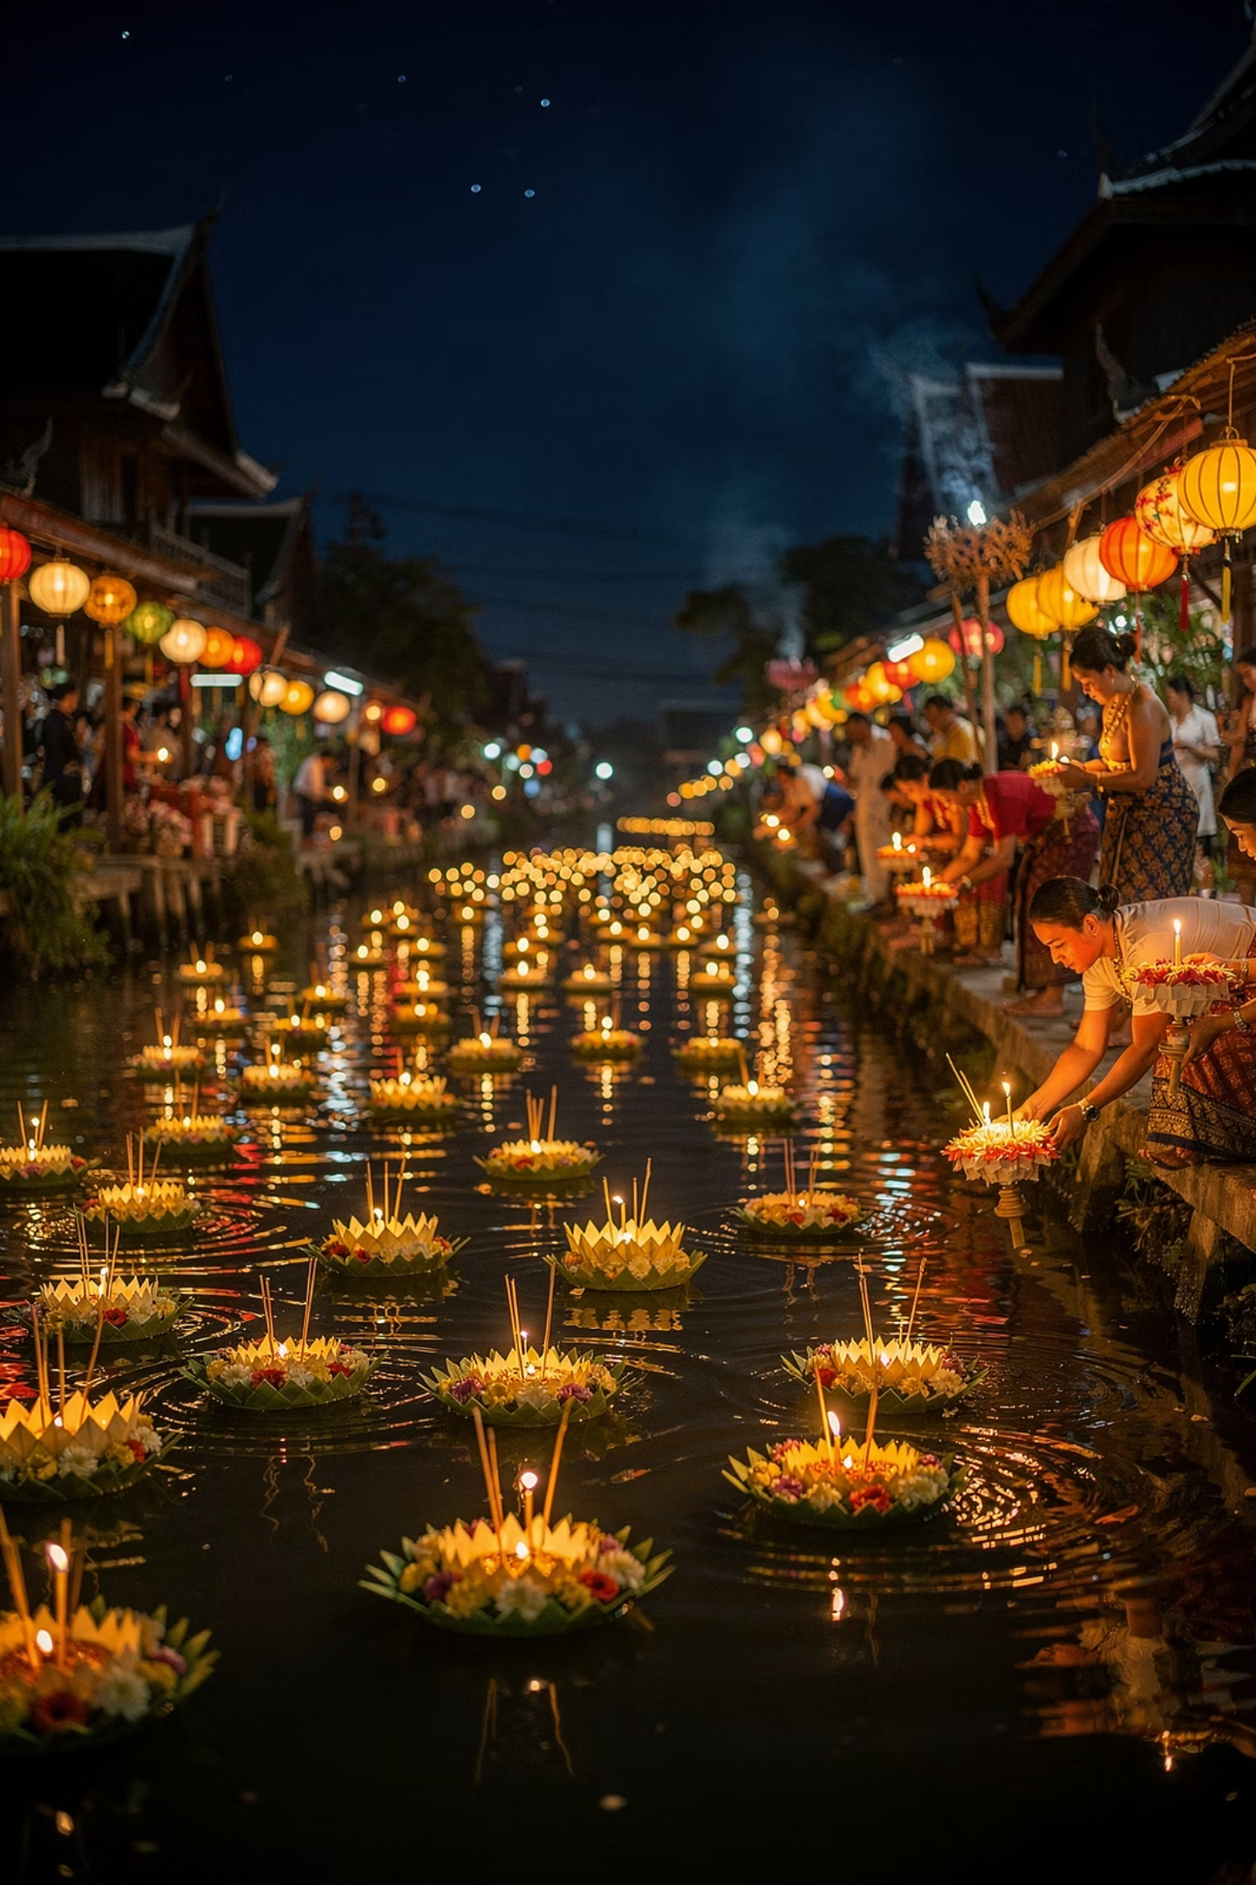
กิจกรรมที่ 6: เทศกาล "วิถีคลองสนั่นรักษ์"
งานลอยกระทง
เทศกาลประเพณีริมคลองรังสิต
แข่งเรือพื้นบ้าน
กีฬาพื้นบ้านสืบสานวัฒนธรรม
วิ่ง–ปั่นจักรยานริมคลอง
กิจกรรมสุขภาพสำหรับทุกวัย
มหกรรมอาหารริมคลอง
รวมอาหารพื้นถิ่นและสินค้าชุมชน

Slide 9
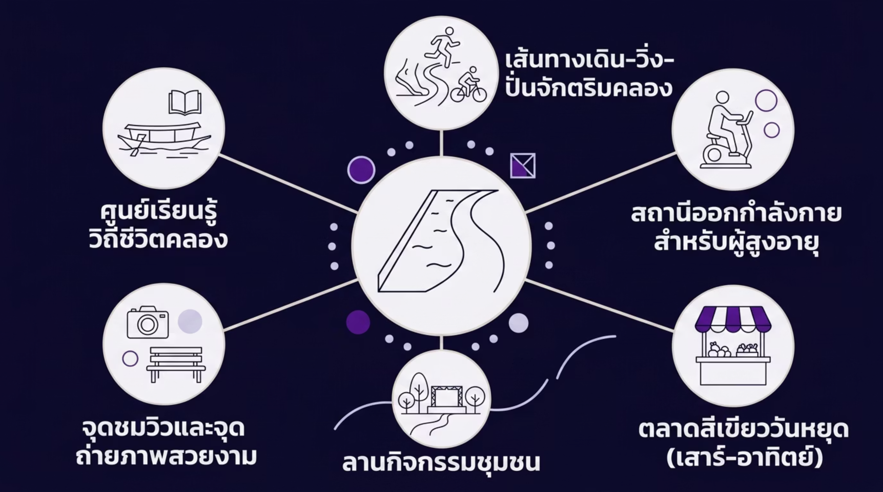
แนวคิดต่อยอด: Rangsit Canal Park & Lifestyle Corridor
"สวนสาธารณะและเส้นทางสุขภาพริมคลองรังสิต"
แนวคิดนี้ตอบโจทย์ทั้งคุณภาพชีวิต สิ่งแวดล้อม การท่องเที่ยว เศรษฐกิจชุมชน และการสร้างภาพลักษณ์เมืองอย่างครบถ้วน

Slide 10
ตัวชี้วัดความสำเร็จ (KPIs)
10 กม.
5+
พื้นที่ริมคลอง
สวนสาธารณะ
ได้รับการพัฒนาไม่น้อยกว่า 10 กิโลเมตร
พื้นที่นันทนาการริมคลองใหม่
10+
20%
จุดเช็กอิน
นักท่องเที่ยว
แหล่งท่องเที่ยวและจุดถ่ายภาพใหม่
เพิ่มขึ้นไม่น้อยกว่าร้อยละ 20 ต่อปี
15%
90%
รายได้ชุมชน
ความพึงพอใจ
รายได้จากการท่องเที่ยวเพิ่มขึ้น
ของประชาชนและนักท่องเที่ยว

Slide 11
ระยะเวลาและหน่วยงานรับผิดชอบ
ระยะเวลาดำเนินการ
หน่วยงานรับผิดชอบ
2571–2575
กองช่าง (หน่วยงานหลัก) ร่วมกับ:
กองสาธารณสุขและสิ่งแวดล้อม
กองการศึกษา
สำนักงานการท่องเที่ยวและกีฬาจังหวัด
องค์การบริหารส่วนจังหวัดปทุมธานี
ชุมชนในพื้นที่
ระยะเวลา 5 ปี ภายใต้แผนพัฒนาเทศบาลเมืองสนั่นรักษ์

Slide 12
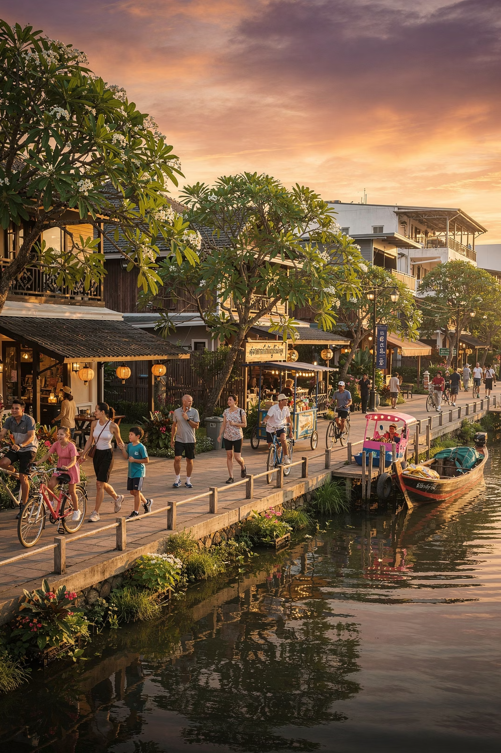
ผลที่คาดว่าจะได้รับ
คลองสะอาดสวยงาม
คลองรังสิตประยูรศักดิ์ได้รับการฟื้นฟูให้มีความสะอาดและสวยงาม
คุณภาพชีวิตดีขึ้น
ประชาชนมีพื้นที่พักผ่อน ออกกำลังกาย และกิจกรรมชุมชนเพิ่มขึ้น
เศรษฐกิจชุมชนเติบโต
ชุมชนมีรายได้เพิ่มขึ้นจากการท่องเที่ยวและการจำหน่ายสินค้า
เมืองน่าอยู่แห่งคลองรังสิต
สนั่นรักษ์ได้รับการยกระดับเป็นเมืองท่องเที่ยวเชิงวัฒนธรรมของปทุมธานี
"พื้นที่วัดคลอง สร้างเศรษฐกิจชุมชน เพิ่มพื้นที่สุขภาพ สู่เมืองน่าอยู่แห่งคลองรังสิต"

